Slide 1
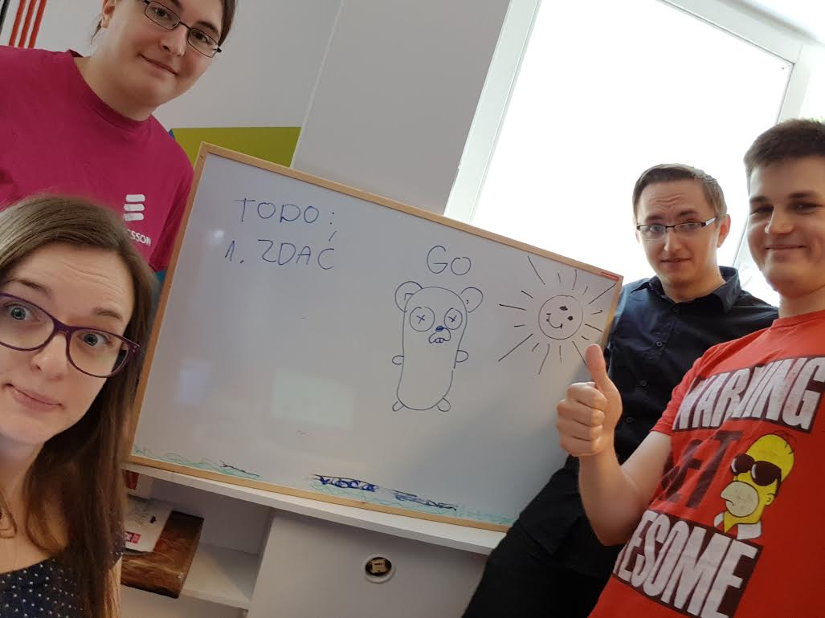

Go - Webservice
Autorzy:
Artur Bogusiewicz
Magda Chrostek
Dawid Czarnecki
Michał Cziomer
Magdalena Fuczko

Slide 2

Język GO
Dodatkowe narzędzia:
GOWSDL
framework Martini

Slide 3
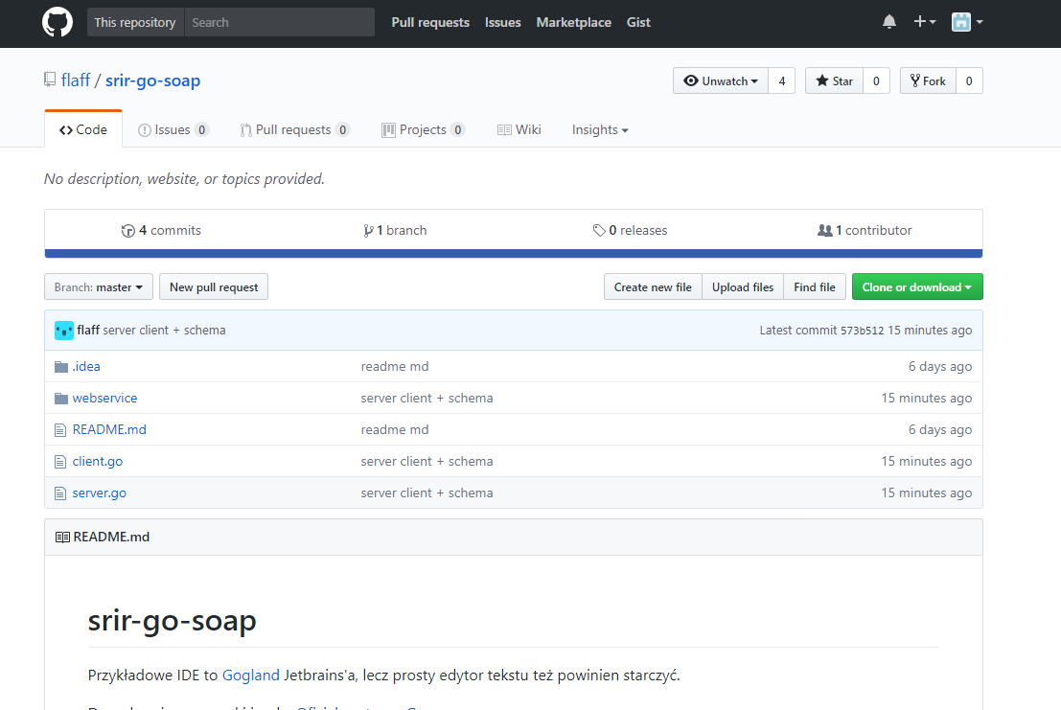
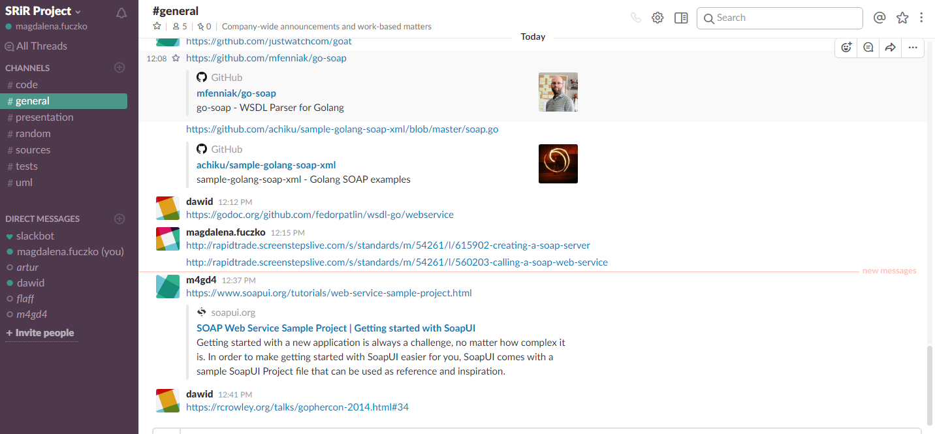


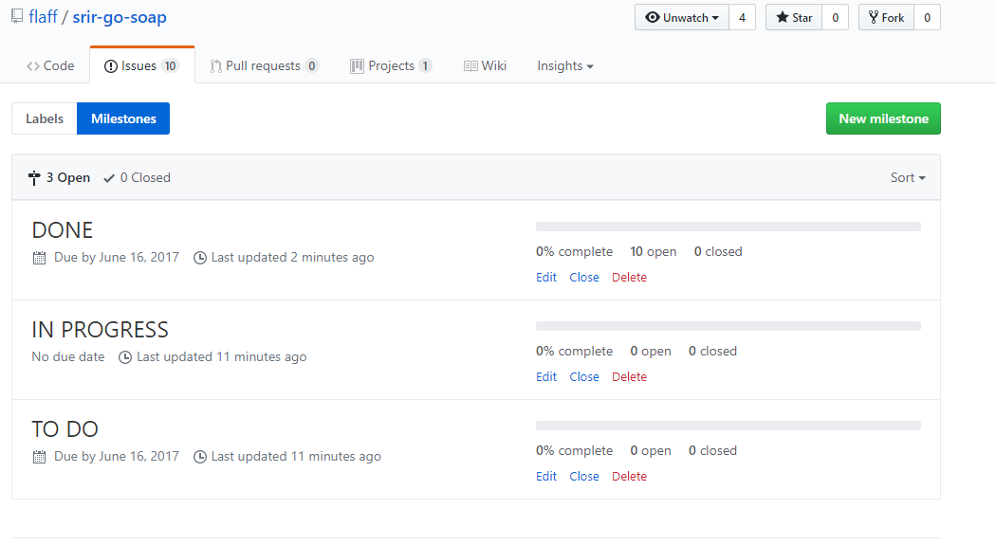

Narzędzia komunikacji

Slide 4
Analiza porównawcza

Slide 5
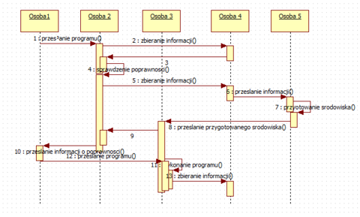
Diagramy UML
Diagram sekwencji

Slide 6
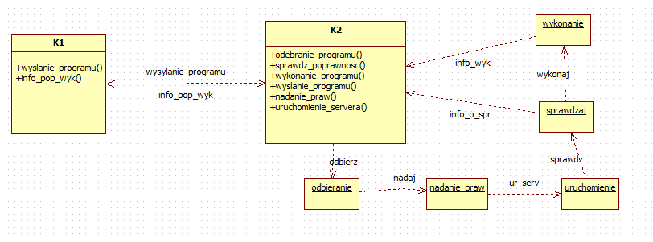
Dataflow-diagram

Slide 7
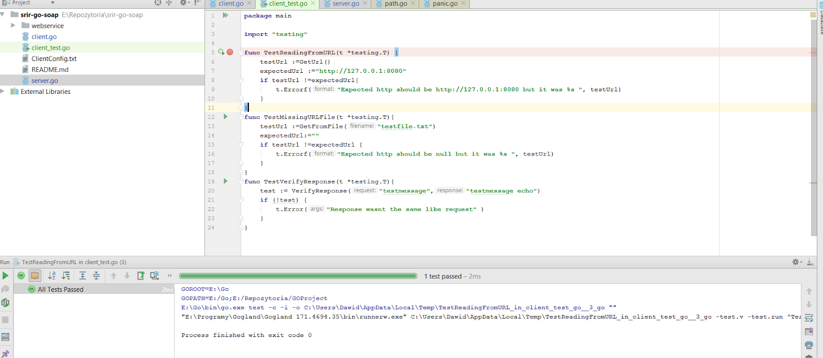
Testy

Slide 8
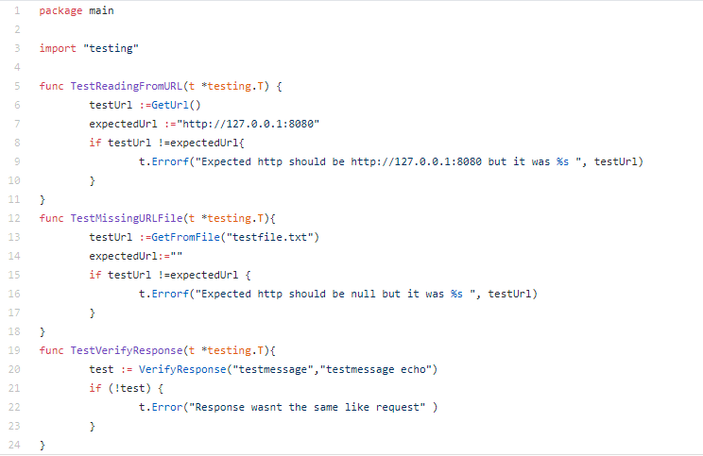
client_test
Test1: sprawdzenie czy czytanie url’a z configfile działa
Test2: sprawdzenie zachowania, co się stanie gdy nie będzie znaleziony configfile
Test3: sprawdzenie weryfikacji czy odpowiedź serwera i rekord były takie same

Slide 9
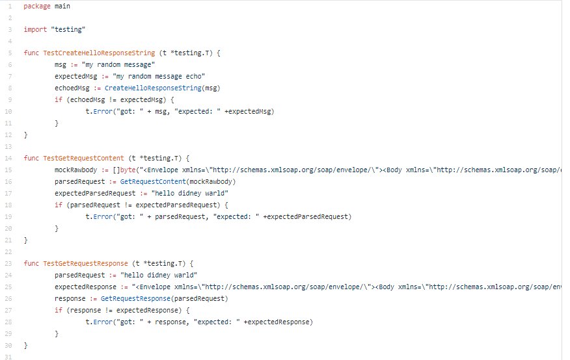
serwer_test
Test1: sprawdza poprawność wygenerowanej treści odpowiedzi na podstawie treści zapytania
Test2: sprawdzenie poprawności wyciągnięcia treści zapytania z xml
Test3: sprawdzenie poprawności xml odpowiedzi na podstawie wejściowej treści zapytania

Slide 10
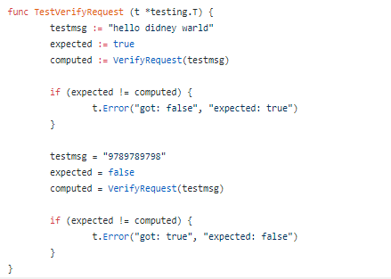
Test4: sprawdzanie, czy w odpowiedni sposób jest weryfikowana wiadomość
od klienta na serwerze

Slide 11
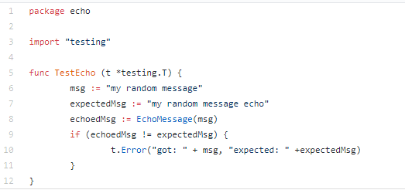
echo_test
Test: test poprawności generowania odpowiedzi echo

Slide 12
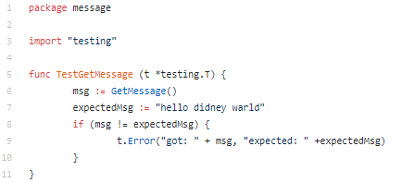
message_test
Test: sprawdza otrzymywanie wiadomości

Slide 13
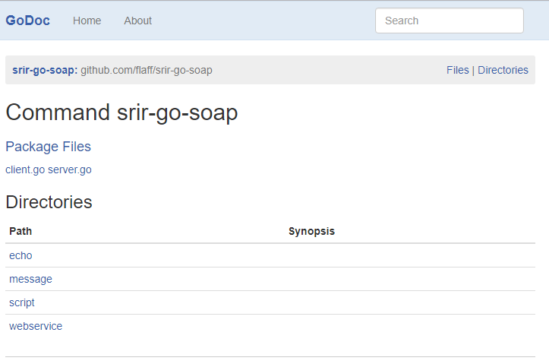
Dokumentacja
Dokumentacja naszego projektu znajduje się na GoDoc pod poniższym linkiem
https://godoc.org/github.com/flaff/srir-go-soap

Slide 14
Kody źródłowe
https://github.com/flaff/srir-go-soap

Slide 15
Bibliografia
https://golang.org/doc/ - Oficjalna strona języka GO, ostatnia wprowadzona aktualizacja: 10.04.2017r.
https://golang.org/pkg/testing/ - Testy stosowane w języku GO, oficjalna strona języka GO
https://www.w3schools.com/xml/xml_soap.asp - “xml soap”, w3schools,strona aktualnie wspierana
https://www.w3schools.com/xml/xml_wsdl.asp - “xml wsdl”,w3schools, strona aktualnie wspierana
https://github.com/hooklift/gowsdl - “WSDL to GO”,Camilo Aguilar, ostatnia aktualizacja: 17.05.2017r., źródło sugerowane przez oficjalną stronę golanglibs
https://www.oxygenxml.com/demo/Create_New_WSDL.html -”WSDL”, oxygen, strona aktualnie wspierana
https://godoc.org/ - GoDoc, strona geenerująca dokumentacja dla jezyka GO
https://app.pluralsight.com/library/courses/go - Serwis Pluralsight, Tutoriale GO, aktualizacja: 9.07.2015r.
https://github.com/justwatchcom/goat - “Generate SOAP requests for Go at runtime”, Patrick Kohan, ostatnia aktualizacja: 7.04.2016r.
https://github.com/mfenniak/go-soap “Soap client for GO”, Mathieu Fenniak, ostatnia aktualizacja: 28.05.2013r,
https://github.com/achiku/sample-golang-soap-xml/blob/master/soap.go -”Golang soap”, Akira Chiku, ostatnia aktualizacja: 7.05.2016r.
http://rapidtrade.screenstepslive.com/s/standards/m/54261/l/560203-calling-a-soap-web-service, “Calling a SOAP web service”,aktualizacja: 29.06.2017r.
http://rapidtrade.screenstepslive.com/s/standards/m/54261/l/615902-creating-a-soap-server, “Creating a soap server”, aktualizacja: 24.01.2017r.
https://www.wsdl-analyzer.com/ - Analizer WSDL, analiza i porównanie
https://blog.smartbear.com/web-development/how-to-build-a-web-service-in-5-minutes-with-go/
https://golanglibs.com/ - GO libriaries
http://stencel.mimuw.edu.pl/abwi/20020514.WSDL/ “WSDL (Web Services Description Language)”,Krzysztof Stencel, materiały do przedmiotu
https://github.com/go-martini/martini - “Martini framework”, Miguel Molina, aktualizacja: 21.01.2017r.
https://commandwindows.com/command3.html Command Line List and Reference Vic Laurie 2012r
https://www.socketloop.com/tutorials “GO OS TUTORIAL”By Adam Ng aktualizacja 17 lipca 2015r.
https://nathanleclaire.com/blog/2014/12/29/shelled-out-commands-in-golang/ “Shelled-out Commands In Golang by Nathan Leclaire 29. Grudzień 2014r.

Slide 16
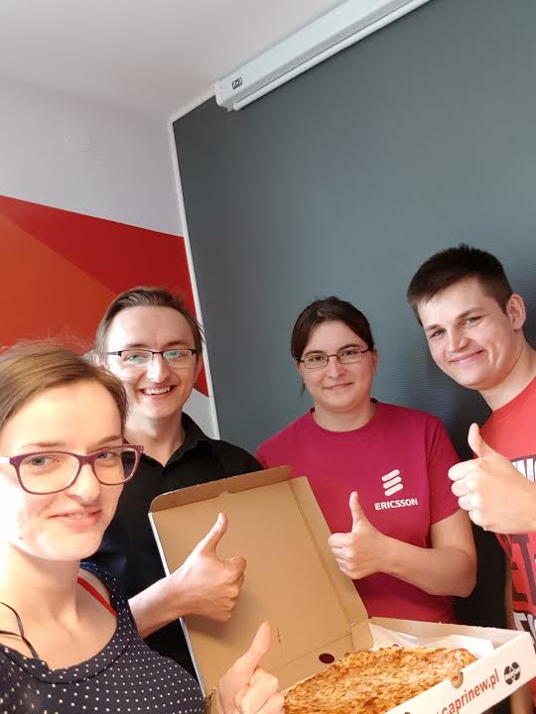
Dziękujemy za uwagę

